Slide 1
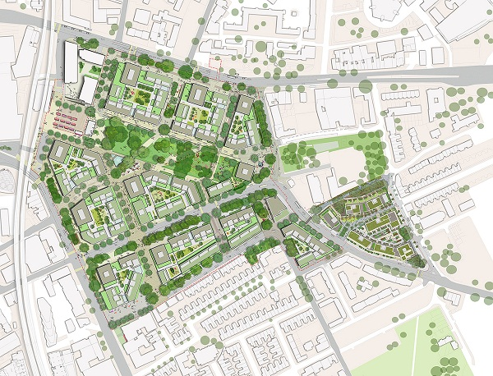

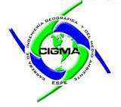
UNIVERSIDAD DE LAS FUERZAS ARMADAS ESPE
CARRERA DE INGENIERÍA GEOGRÁFICA Y DEL MEDIO AMBIENTE
Determinación de los elementos necesarios para la planificación prospectiva territorial del uso y ocupación del suelo en la zona de influencia de la estación San Francisco con la operación del Metro de Quito
Autor: Adrián Vinicio Benavides Suárez
Director del Proyecto: PhD (c) Rodolfo Salazar
Docente Evaluador: Ing. Pablo Pérez, MSc.
Director de Carrera: Ing. Alexander Robayo, MSc.

Slide 2
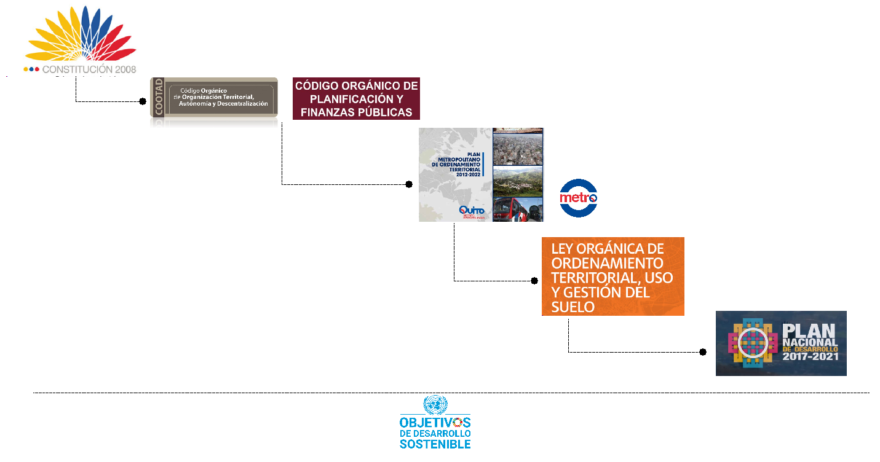
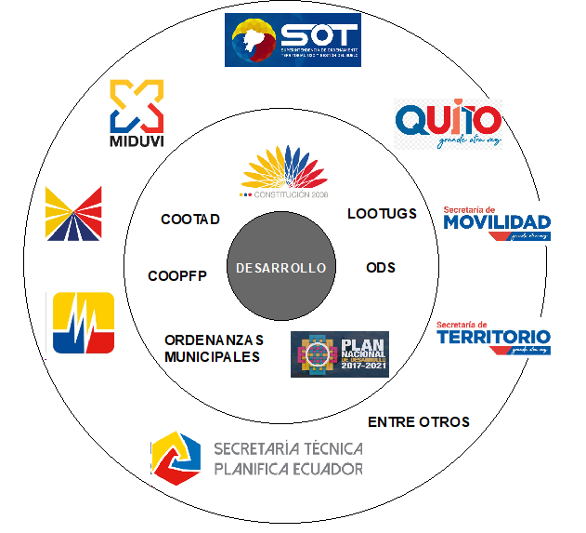
1.Antecedentes
aas

Slide 3
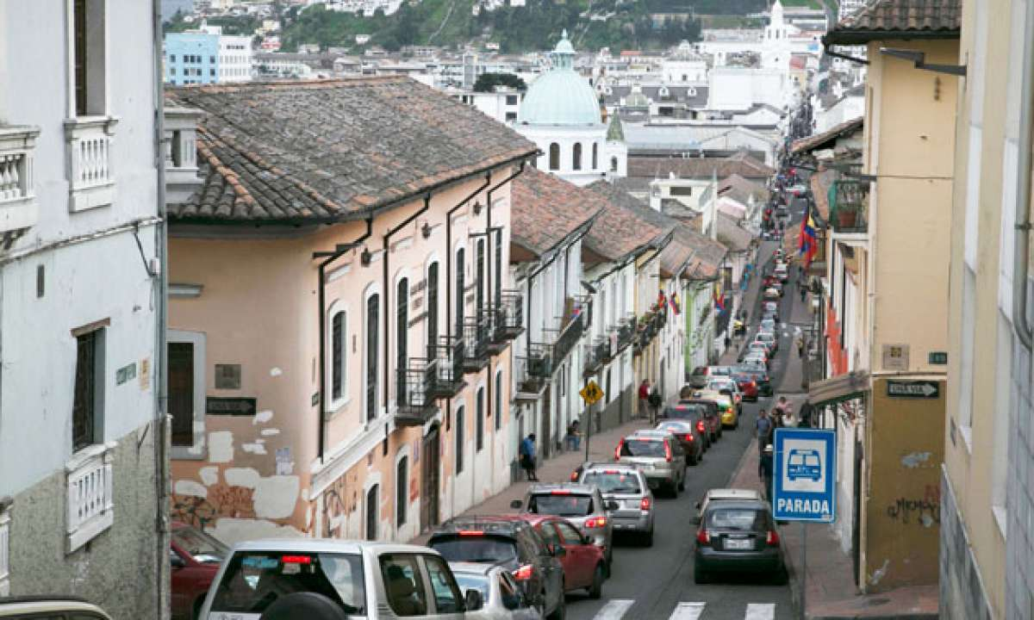
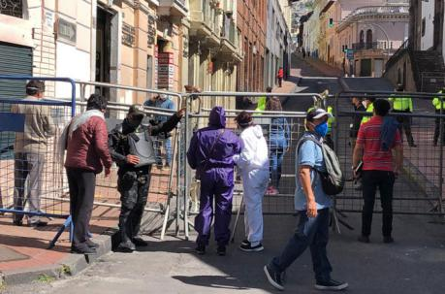

2.Planteamiento del Problema
El Centro Histórico de Quito, Patrimonio Cultural de la Humanidad, presenta lo siguientes inconvenientes:
Aglomeración de ventas informales
Percepción de inseguridad
Actividad únicamente en jornada laboral
Perdida de uso de suelo residencial
Deterioro de espacio públicos
Movilidad conflictiva
Manifestaciones sociales
?

Slide 4
3. Objetivos
3.1 Objetivo General
Determinar potenciales cambios de uso y ocupación de suelo con la operación del Metro de Quito en la zona de influencia de la estación San Francisco, mediante la metodología de planificación prospectiva territorial.
3.2 Objetivos Específicos
Determinar el área de influencia directa, en base al diagnóstico estratégico para evaluar escenarios prospectivos.
Analizar las variables explicativas mediante criterios de diagnóstico estratégico para identificar las capacidades, potencialidades, desafíos, problemáticas, estados y actores que influenciarían en la zona con la operación del Metro de Quito.
Analizar escenarios prospectivos (pesimista, tendencial, optimista, deseable) de uso y ocupación del suelo en la zona de estudio.
Determinar los elementos necesarios para el desarrollo de programas y proyectos sostenibles para el uso y ocupación del suelo del escenario más probable (apuesta).

Slide 5
METODOLOGÍA
METODOLOGÍA

Slide 6
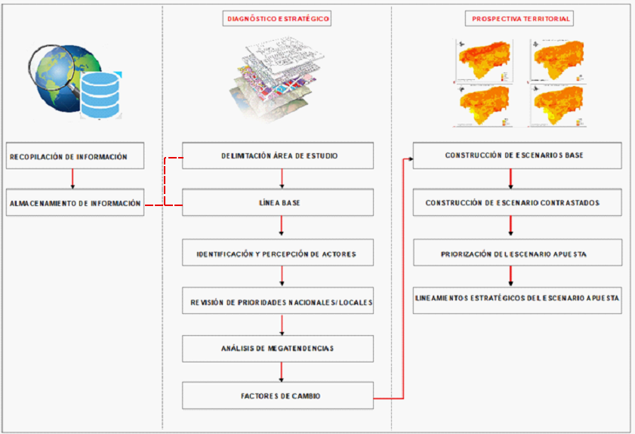

Slide 7
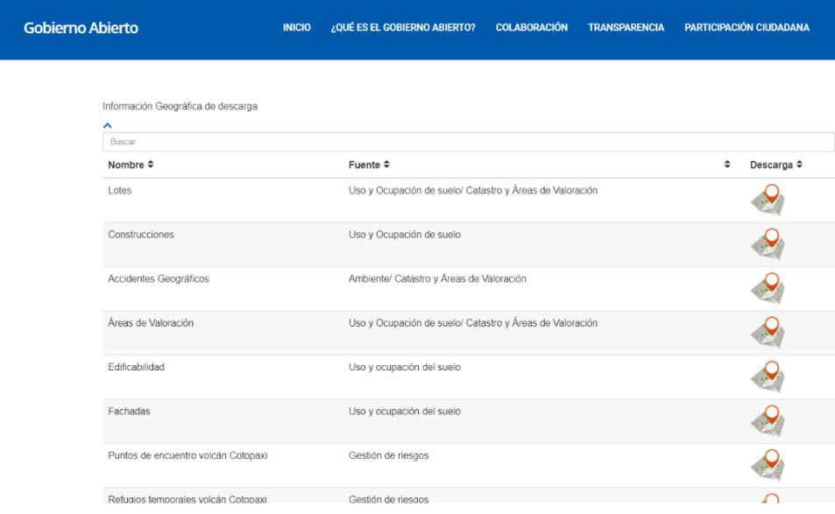



4. Recopilación y almacenamiento de información geoespacial

Slide 8
DIAGNÓSTICO ESTRATÉGICO

Slide 9
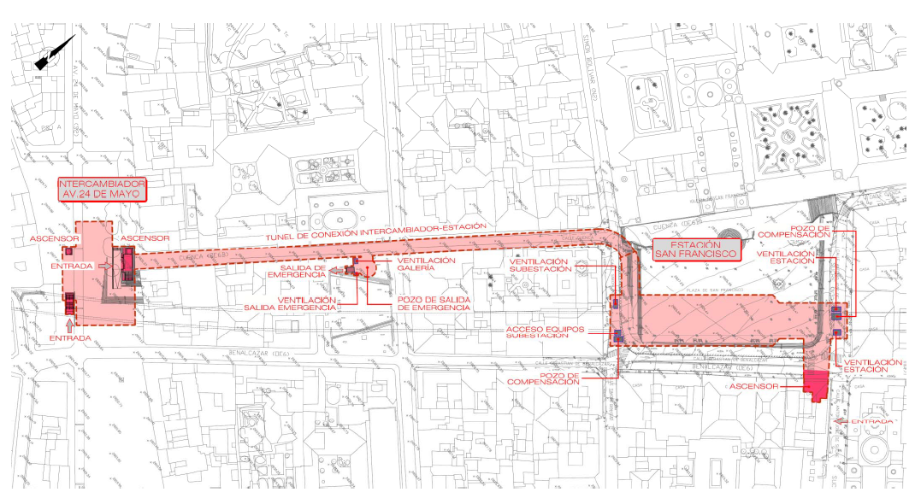
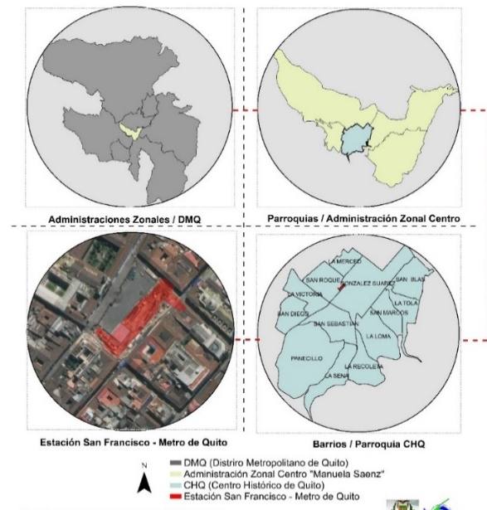
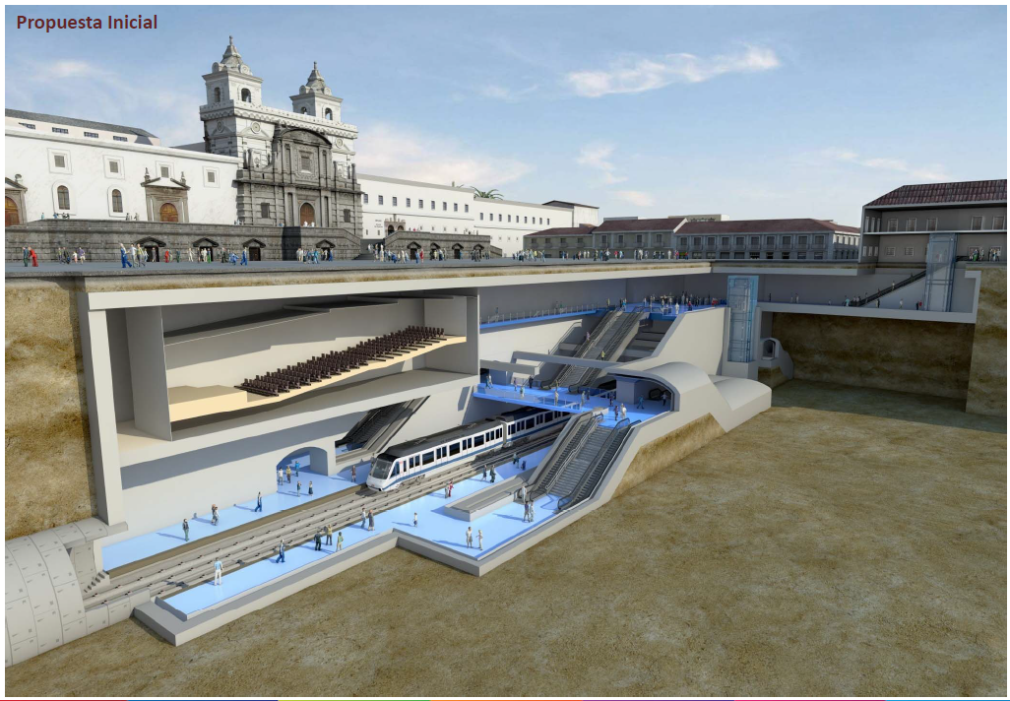
5. DELIMITACIÓN ÁREA DE ESTUDIO
Caracterización político - administrativa
Accesos a la estación

Slide 10
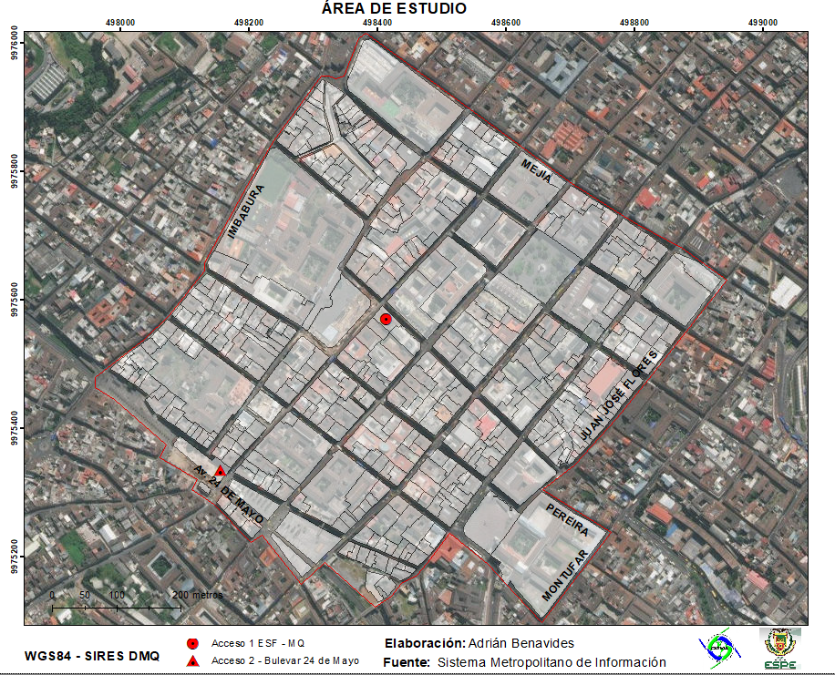
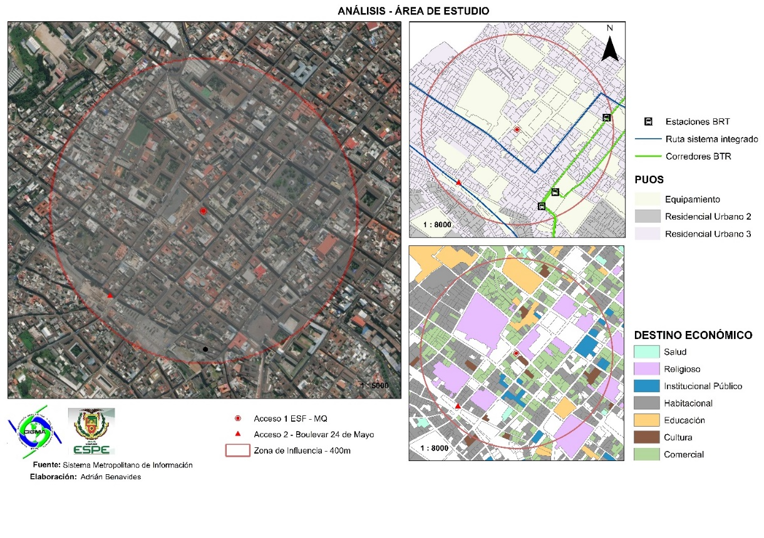
Geográficamente todas las cosas están relacionadas entre sí, pero las cosas más próximas en el espacio tienen una relación mayor que las distantes (Tobler, 1970).

Slide 11
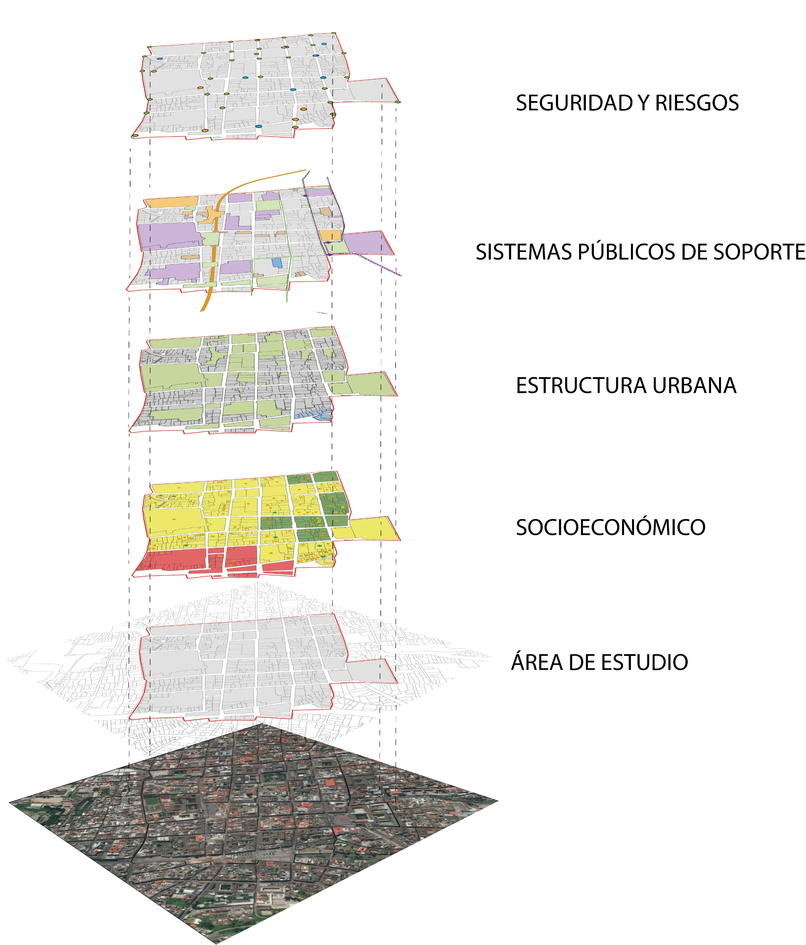
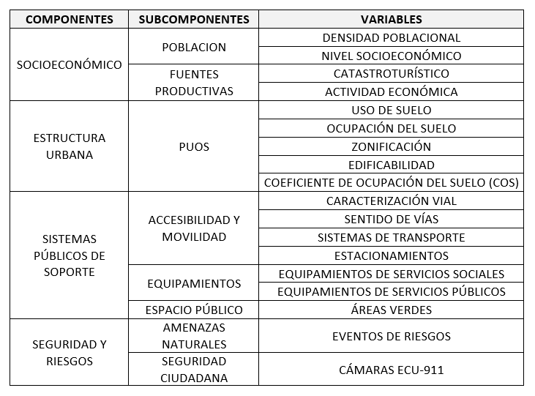
6. LINEA BASE

Slide 12
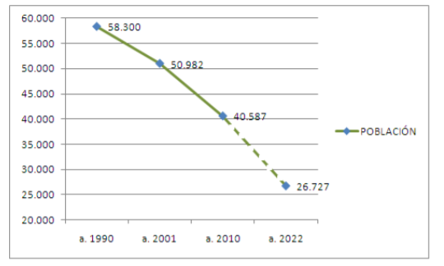
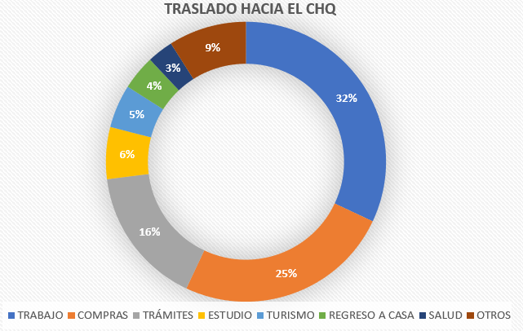
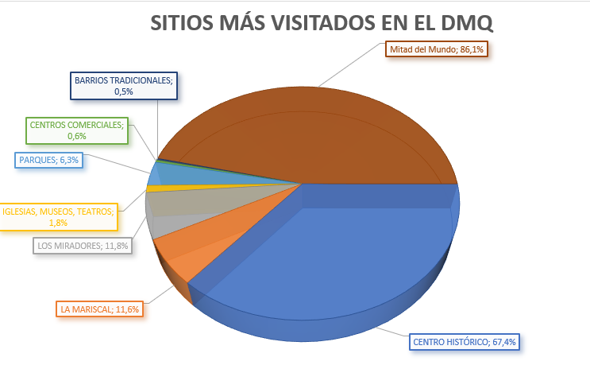
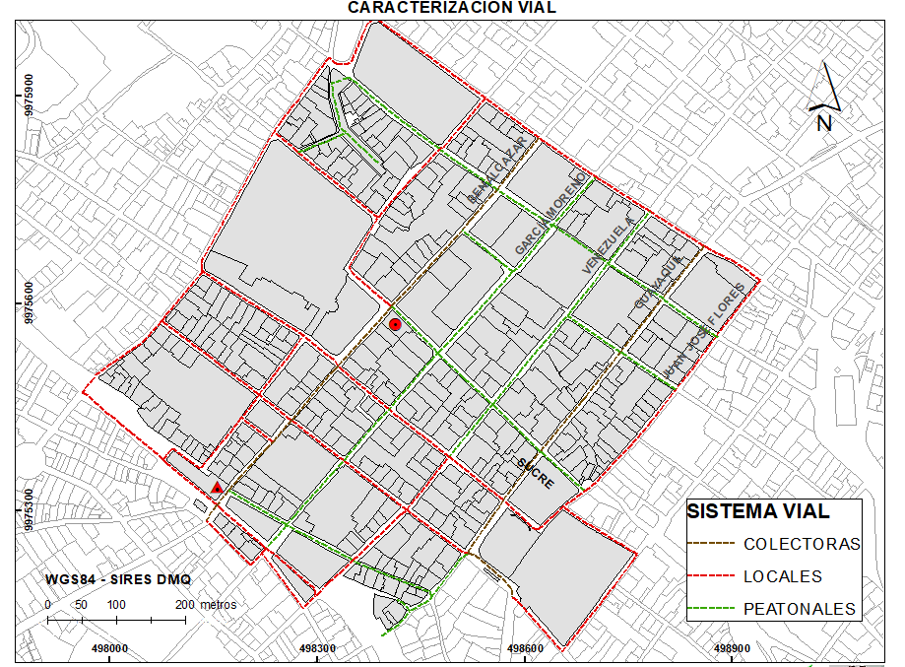

Slide 13
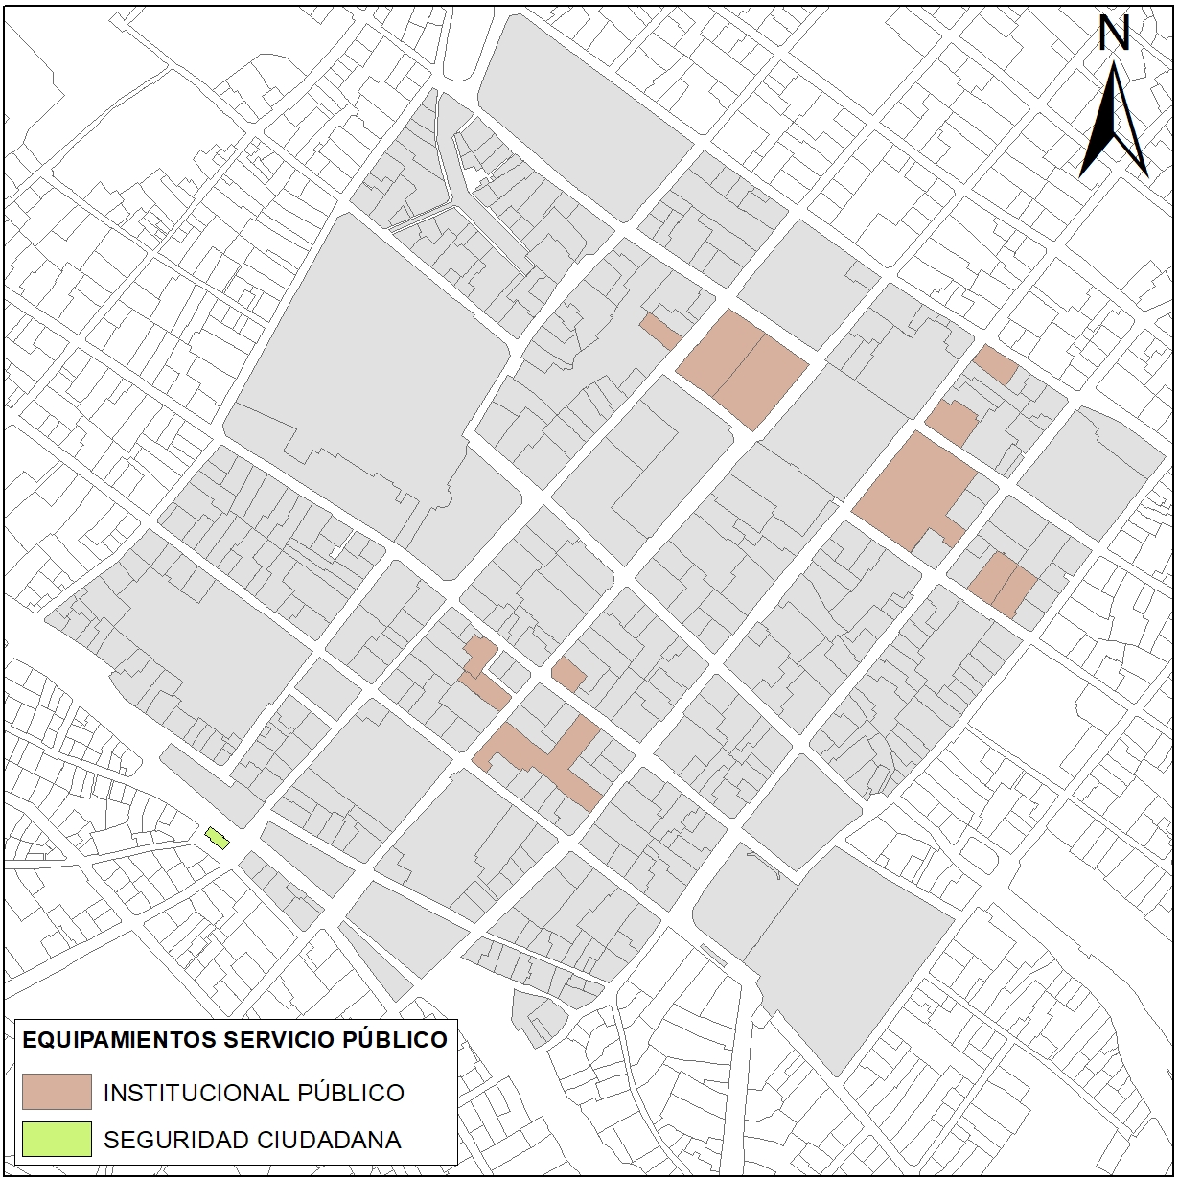
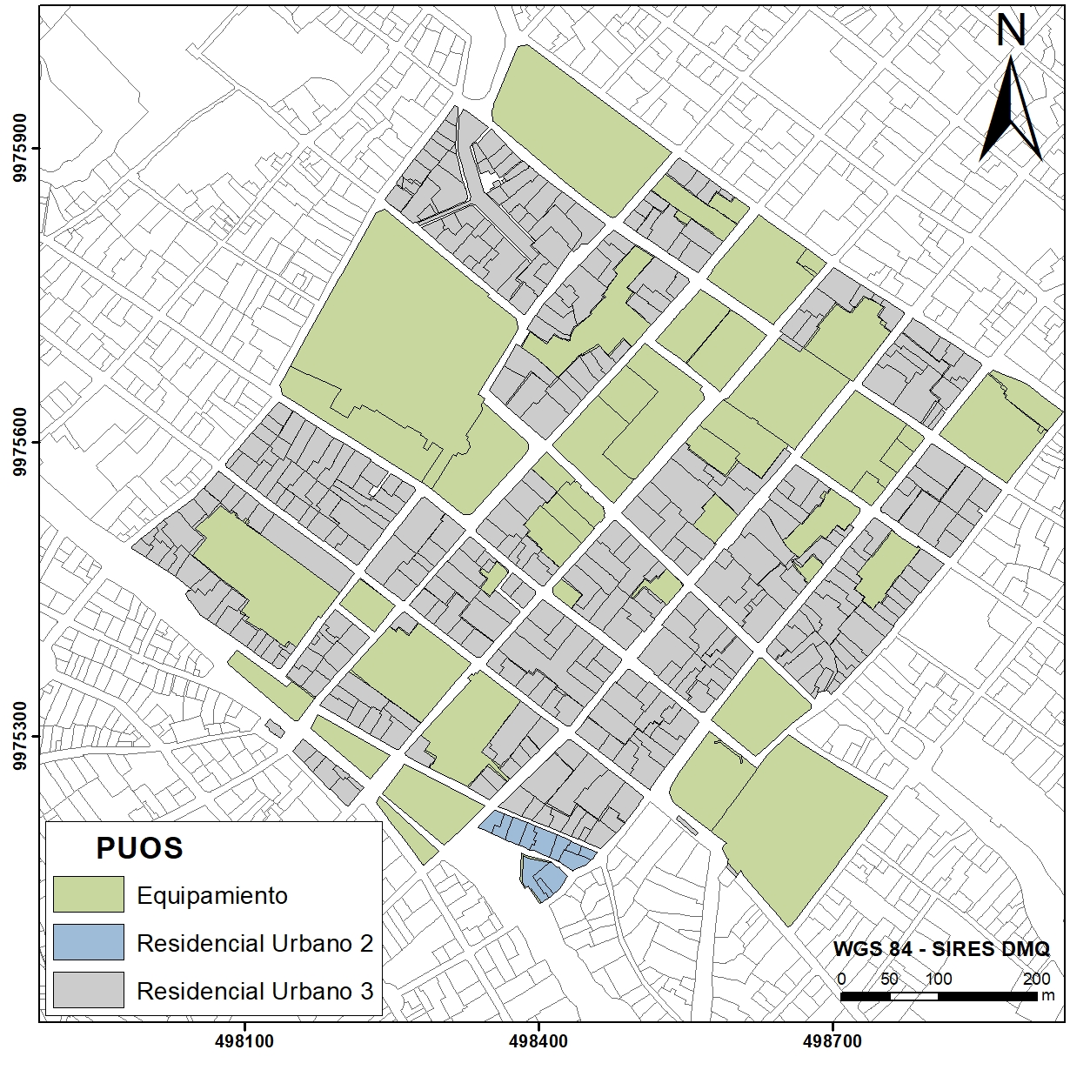
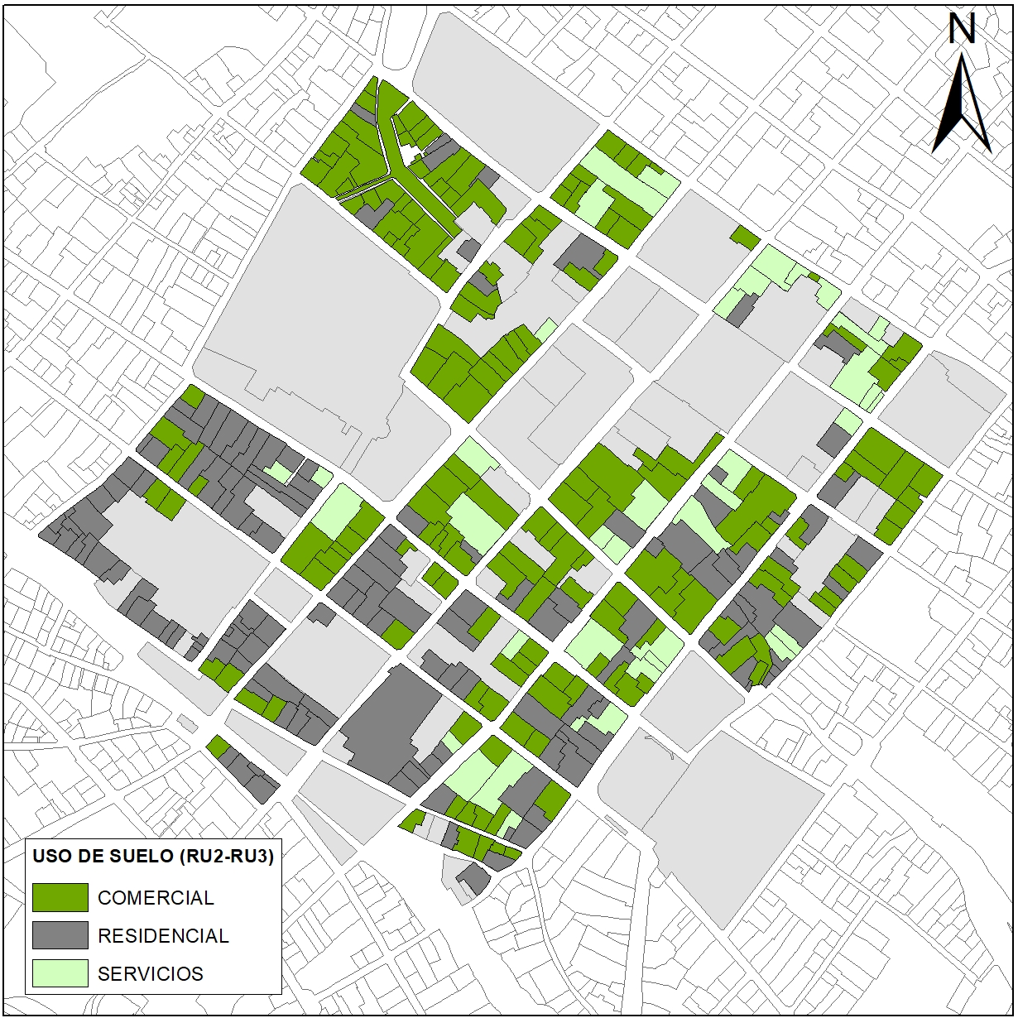
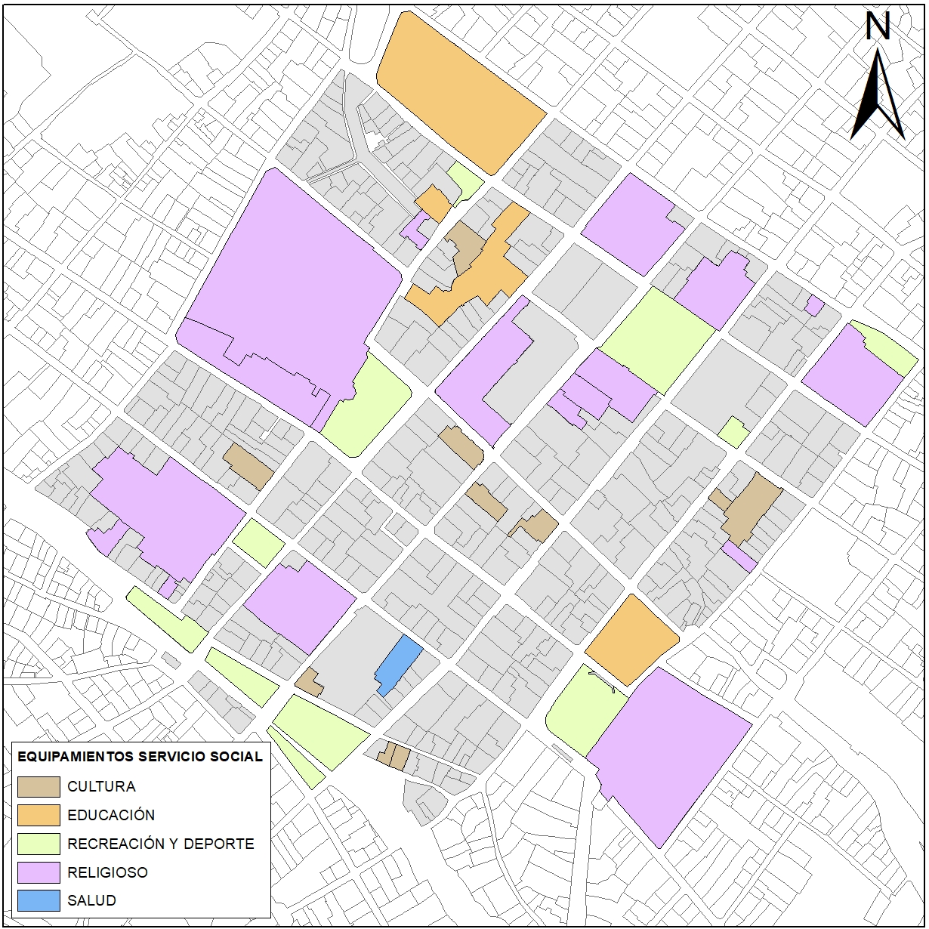
Uso de suelo

Slide 14
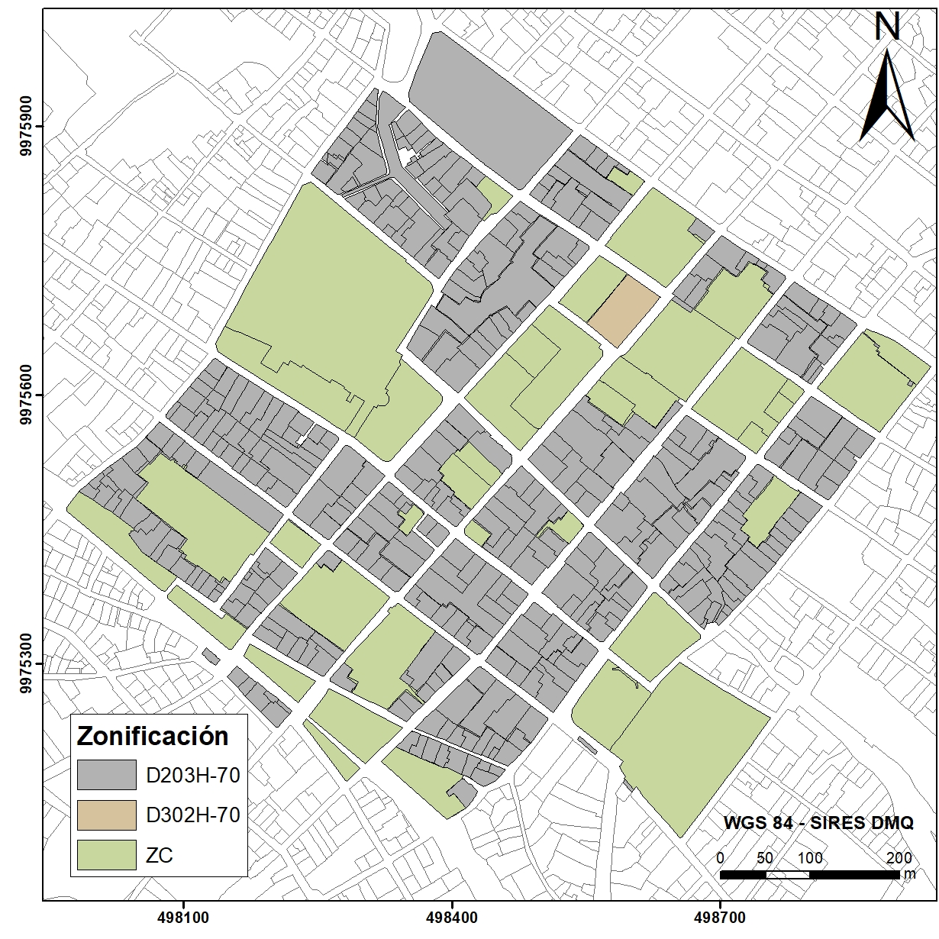
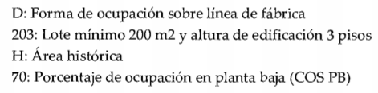
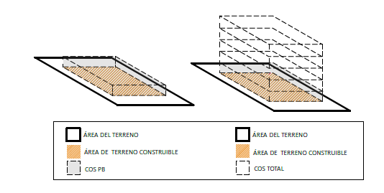
Ocupación del suelo
ZONA | EDIFICABILIDAD |  | RETIROS
 | PISOS | ALTURA (m) | FRONTAL | LATERAL | POSTERIOR
D203H-70 | 3 | 12 | 0 | 0 | 3
COS PB | COS TOTAL | LOTE MÍNIMO | FRENTE MÍNIMO
% | % | m2 | m
70 | 210 | 200 | 10

Slide 15
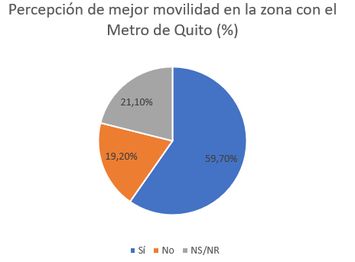
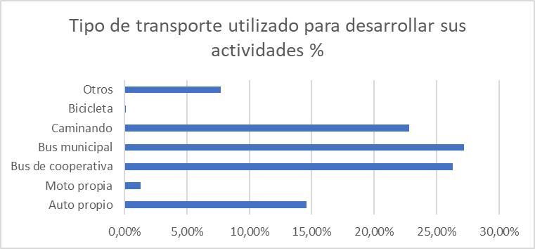
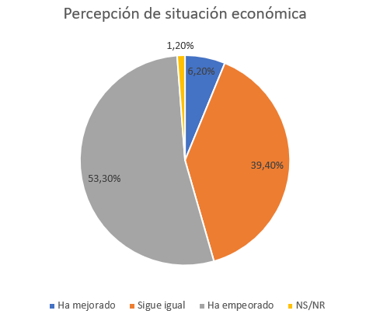
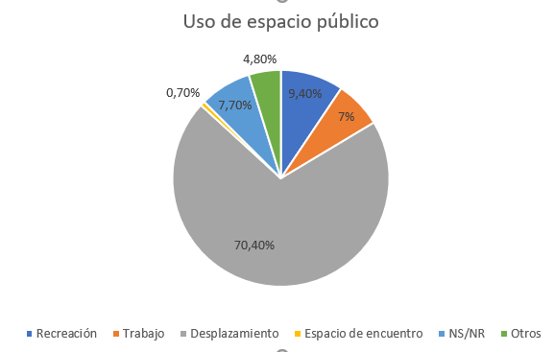
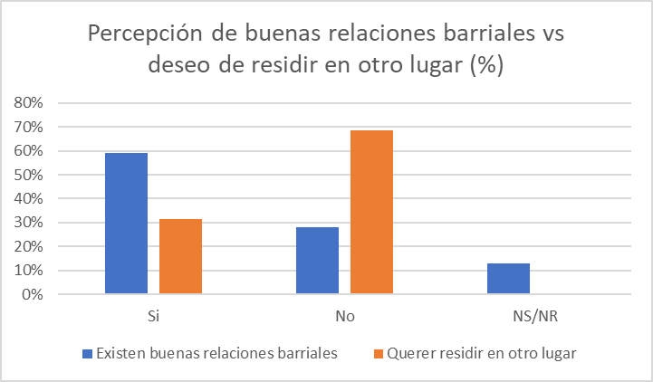
7. PERCEPCIÓN DE ACTORES
Encuesta Multipropósito del Centro Histórico de Quito

Slide 16



8. REVISIÓN DE PRIORIDADES NACIONALES / LOCALES
Estrategia Territorial Nacional
Plan Metropolitano de Desarrollo y Ordenamiento Territorial
Ley Orgánica de Ordenamiento Territorial Uso y Gestión del Suelo
9. ANÁLISIS DE MEGATENDENCIAS
Ciudades Inteligentes (Smart City)
Pandemias Globales
Cambio Climático

Slide 17
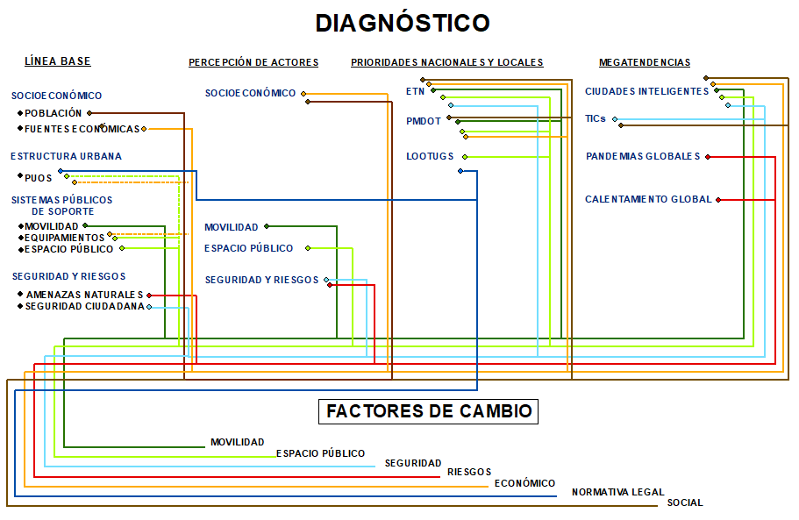
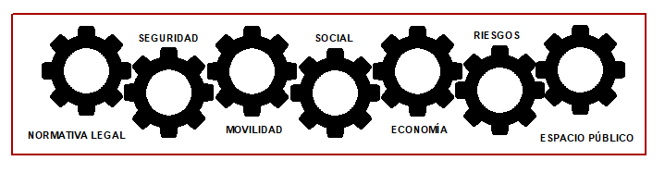
11. Identificación de factores de cambio
Temática | Factor de cambio
Movilidad | Accesos a la estación San Francisco
 | Movilidad sostenible
Espacio Público | Espacios públicos
 | Ventas ambulantes
 | Manifestaciones sociales
Económico | Turismo
 | Economía naranja
Social | Despoblamiento
 | TICs
Normativa Legal | PUOS
 | LOOTUGS
Riesgos | Gestión del riesgo
Temática | Factor de cambio
Movilidad | Accesos a la estación San Francisco
 | Movilidad sostenible
Espacio Público | Espacios públicos
 | Ventas ambulantes
 | Manifestaciones sociales
Económico | Turismo
 | Economía naranja
Social | Despoblamiento
 | TICs
Normativa Legal | PUOS
 | LOOTUGS
Riesgos | Gestión del riesgo

Slide 18
PROSPECTIVA TERRITORIAL

Slide 19
12. Construcción de escenarios base
Condiciones de rigor : coherencia, verosimilitud, pertinencia, importancia y transparencia. (Godet, 2007)
Temática | Factor de cambio | Estados de Futuro
 |  | Pesimista | Tendencial | Optimista | Deseable
Movilidad | Accesos a la estación San Francisco
 | Movilidad sostenible
Espacio Público | Espacios públicos
 | Ventas ambulantes
 | Manifestaciones sociales
Económico | Turismo
 | Economía naranja
Social | Despoblamiento
 | TICs
Normativa Legal | PUOS
 | LOOTUGS
Riesgos | Gestión del riesgo
TEMÁTICA | FACTOR DE CAMBIO | ESCENARIOS
 |  | PESIMISTA | TENDENCIAL | DESEABLE | OPTIMISTA
NORMATIVA LEGAL | PUOS | Se autorizan cambios de uso de suelo compatibles con industrias y equipamientos actualmente prohibidos. | Los suelos RU3 son compatibles con comercios y servicios. La mayoría de equipamientos son para centralidades a nivel sectorial, zonal, municipal. | En la zona existen equipamientos de servicio público y social a nivel barrial. El uso principal es residencial complementando con comercios y servicios a nivel barrial. Se mantiene la altura de edificación original de las casas patrimoniales. | PUOS 2.0
 | LOOTUGS | La Asamblea Nacional del Ecuador deroga la LOOTUGS. | Cumplimiento parcial de la LOOTUGS | Cumplimiento de las normas establecidas en la LOOTUGS. | LOOTUGS 2.0

Slide 20
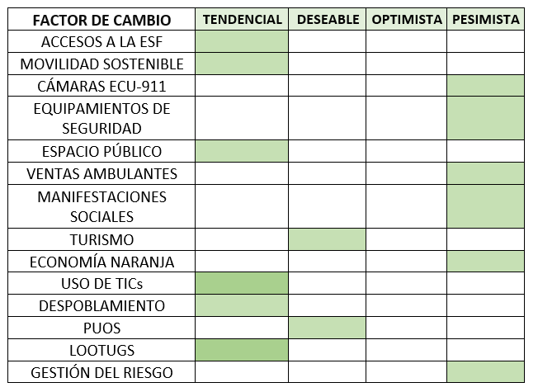
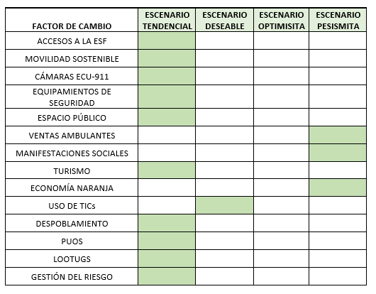
12. Construcción Escenarios contrastados
Contrastado 1
Contrastado 2
Surgen a partir de la combinación de diferentes hipótesis de los escenarios base

Slide 21
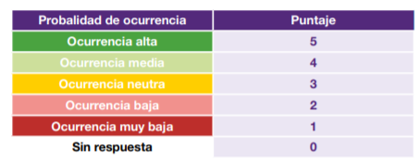
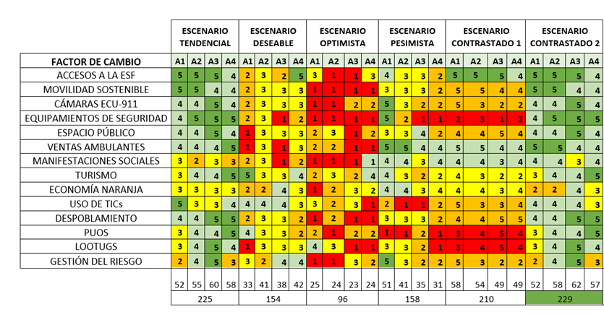
13. Priorización del escenario apuesta

Slide 22
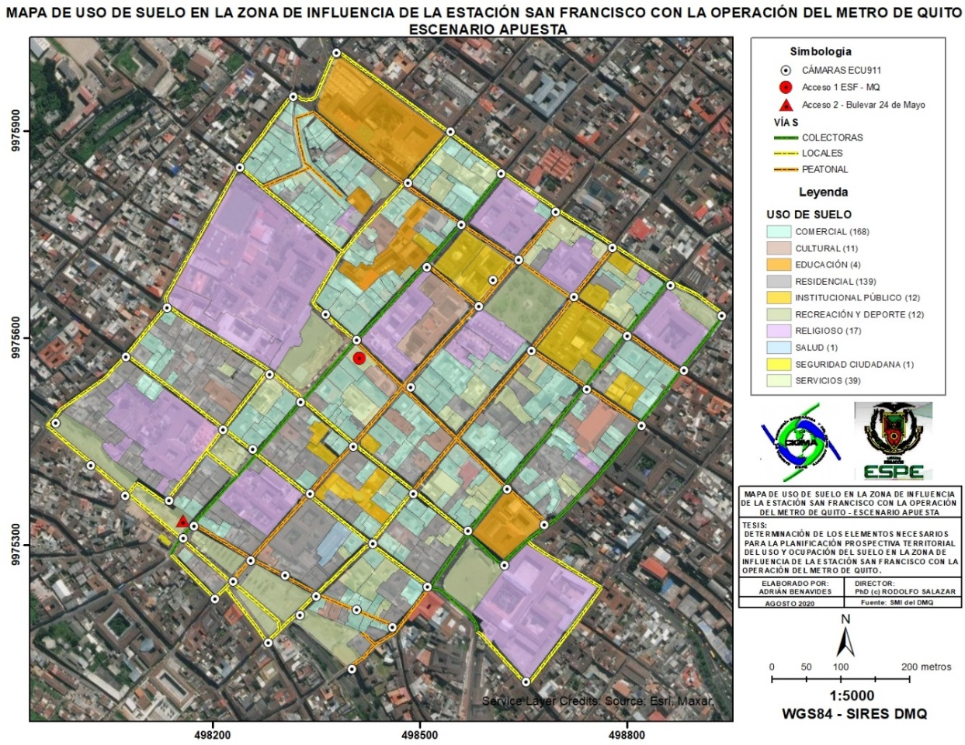

Slide 23
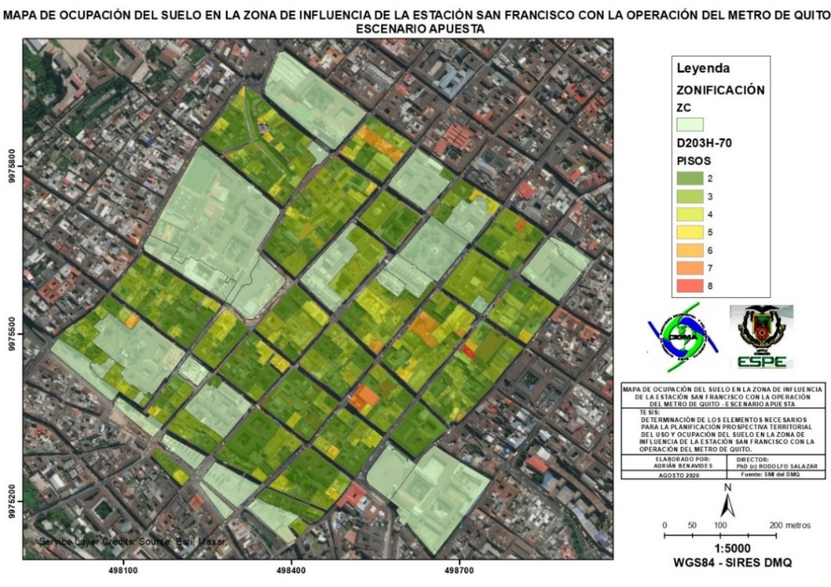

Slide 24
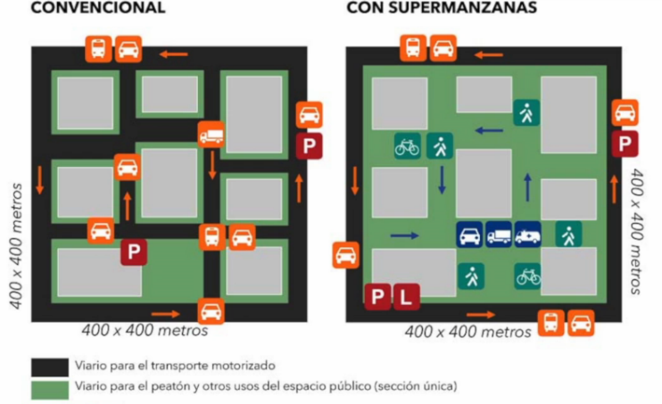
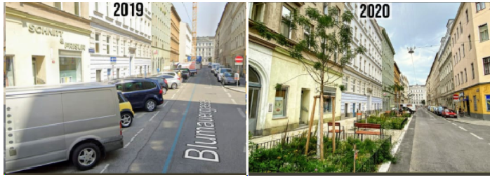
14. Lineamientos Estratégicos

Slide 25
15. Conclusiones
La operación del Metro de Quito ejercerá mayor influencia en los predios inmediatos a los accesos de la Estación San Francisco, respecto a los predios más alejados, máxime, en las inmediaciones del acceso principal, ubicado frente a la Plaza San Francisco, pues conecta directamente con la estación y en los alrededores se encuentran la mayoría de equipamientos de servicios sociales y públicos de la zona.
Los elementos analizados en el diagnóstico estratégico fueron la línea base, identificación y percepción de actores, revisión de prioridades nacionales/ locales y megatendencias. Este análisis permitió determinar los problemas, oportunidades, limitaciones y potencialidades en el territorio, en función a los cuales se establecen los factores de cambio.
La construcción de escenarios base por cada factor de cambio y la construcción escenarios contrastados permite determinar y priorizar el escenario más probable, de acuerdo a la percepción de actores.

Slide 26
Las divergencias, desigualdades e inequidades territoriales han vuelto a resurgir y a hacerse más notables con la presencia del covid-19, las autoridades públicas tienen la tarea de generar políticas, planes y proyectos que garanticen el desarrollo equitativo y eficaz en el territorio, esto contrasta con el escepticismo de si la operación del Metro de Quito solucionará problemas de movilidad en la capital y la influencia que tendrá esta operación en el uso y ocupación del suelo en zonas inmediatas a cada estación. La planificación y ordenamiento territorial en Quito, ciudad sede de la Conferencia sobre Vivienda y el Desarrollo Urbano Sostenible Hábitat III, y su centro histórico, Patrimonio Cultural de la Humanidad, no es un modelo de referencia.
Debido a defectuosos procesos de planificación, ordenamiento y administración territorial cometidos anteriormente en la zona, la realidad actual se muestra llena de desafíos antes inapreciables e insignificantes, ahora urgentes e indispensables. La prospectiva territorial permite generar ilusorias soluciones mediante la creación de escenarios y la estrategia permite plantear acciones a tomar en el territorio para maximizar las potencialidades/beneficios o reducir las limitaciones/amenazas del escenario más probable, por lo cual, la prospectiva territorial y estrategia son términos y acciones, generalmente, indisociables.

Slide 27


16. Recomendaciones
Se recomienda que los ejercicios de prospectiva estratégica en el territorio sean procesos que integren la participación ciudadana, para determinar de manera colectiva las fortalezas, potencialidades, limitaciones y amenazas que existen en el territorio y así obtener una visión consensuada de un futuro deseable, que garantice el desarrollo equitativo en el sector.
Se recomienda a las autoridades competentes implementar normas que garanticen la estandarización de los criterios y faciliten la gestión de información geoespacial bajo un modelo correctamente definido y estructurado para la administración territorial, de tal forma que, la información territorial pueda ser integrada en todos los niveles de gobierno.
Finalmente, se recomienda a las autoridades generar planes, proyectos

Slide 28

GRACIAS

Slide 29
UNIVERSIDAD DE LAS FUERZAS ARMADAS ESPE
CARRERA DE INGENIERÍA GEOGRÁFICA Y DEL MEDIO AMBIENTE
Determinación de los elementos necesarios para la planificación prospectiva territorial del uso y ocupación del suelo en la zona de influencia de la estación Sa Francisco con la operación del Metro de Quito
Autor: Adrián Vinicio Benavides Suárez
Director del Proyecto: PhD (c) Rodolfo Salazar
Docente Evaluador: MSc. Pablo Pérez
Director de Carrera: MSc. Alexander Robayo

